Slide 1
Общая характеристика неметаллов.
9 класс

Slide 2
Цели урока :
● Рассмотреть положение неметаллов в ПСХЭ.
.
●
Рассмотреть особенности электронного строения атомов неметаллов.
●
Изучить физические свойства неметаллов.
●
Повторить понятия электроотрицательности
(ЭО) и аллотропии.
Оборудование:
Образцы неметаллов, презентация, диск
«Химия для всех».

Slide 3
План урока:
Определение положения неметаллов
в ПС.
Особенности атомного строения
элементов-неметаллов.
Характеристика простых веществ
неметаллов.
●
●
●
●
Аллотропия и ЭО (повторение).
Закрепление материала.
●

Slide 4
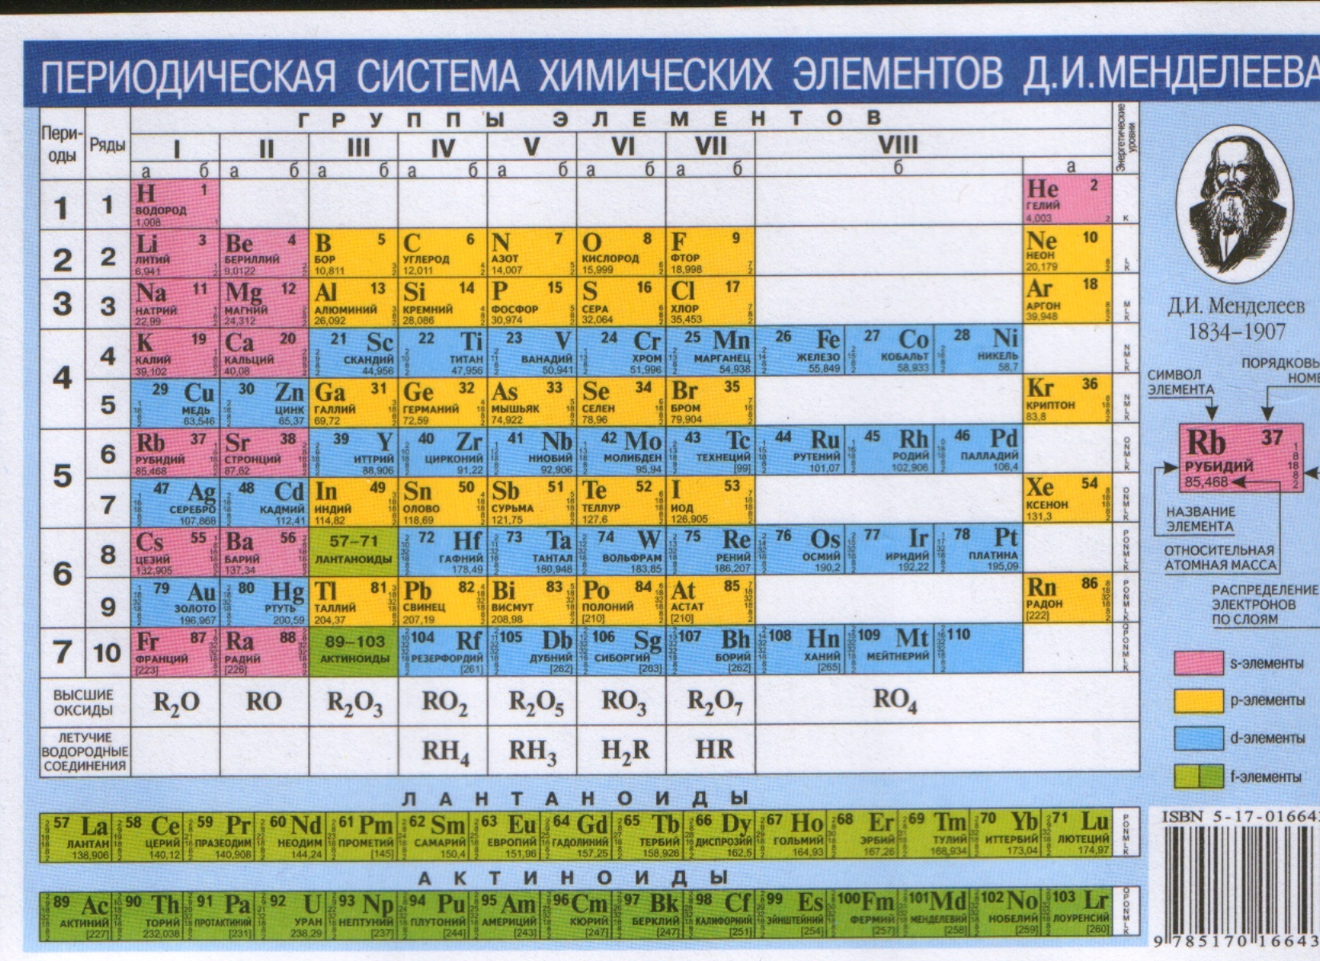

Положение неметаллов в ПСХЭ.

Slide 5
Особенности атомного строения элементов-неметаллов.
Небольшой атомный радиус (в сравнении
с радиусами атомов-металлов одного с ними
периода).
●
Si
) ) )
Br
) ) ) )
Большее число электронов на внешнем уровне
+14
+35
2 8 6
2 8 18 7
●
(4-8 е).
N
) )
+7
2 5
Элементы-неметаллы расположены только
в главных подгруппах, значит, происходит
заполнение электронами только внешнего
энергетического уровня.
●
As
) ) ) )
+33
) ) )
Cl
2 8 18 5
+17
2 8 7
●
Для атомов-неметаллов характерны высокие
значения ЭО.
Se
) ) ) )
+34
2 8 18 6

Slide 6
Электроотрицательность – это свойство атомов химических элементов поляризовать химическую связь, оттягивать к себе общие электронные пары (мера неметалличности, т.е. чем более электроотрицателен данный химический элемент, тем ярче выражены неметаллические свойства).
H Si P C S Br Cl N O F
у с и л е н и е ЭО

Slide 7
Относительные электроотрицательности
элементов.

Slide 8
Характеристика простых веществ неметаллов.
ХАРАКТЕРНЫ
ТРИ АГРЕГАТНЫХ СОСТОЯНИЯ
( ПРИ Н.У. )
ФИЗИЧЕСКИЕ СВОЙСТВА ПРОСТЫХ
ВЕЩЕСТВ - НЕМЕТАЛЛОВ
ШИРОКИЙ СПЕКТР
ТЕМПЕРАТУРЫ ПЛАВЛЕНИЯ
от 3800º С ( графит) до -210 º С ( N2 )
РАЗНООБРАЗНАЯ ЦВЕТОВАЯ
ПАЛИТРА

Slide 9
Агрегатные состояния
H2
С
Br2

Slide 10
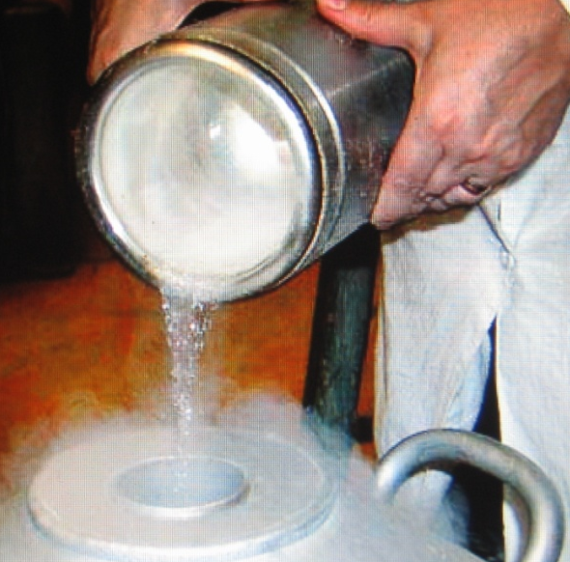
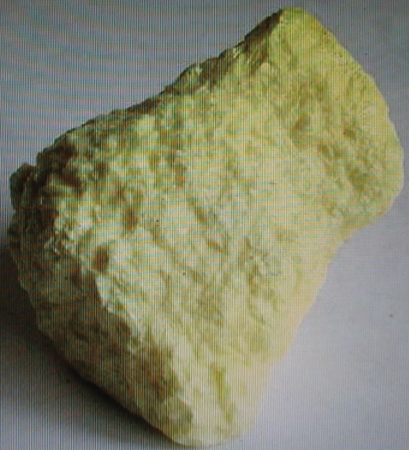
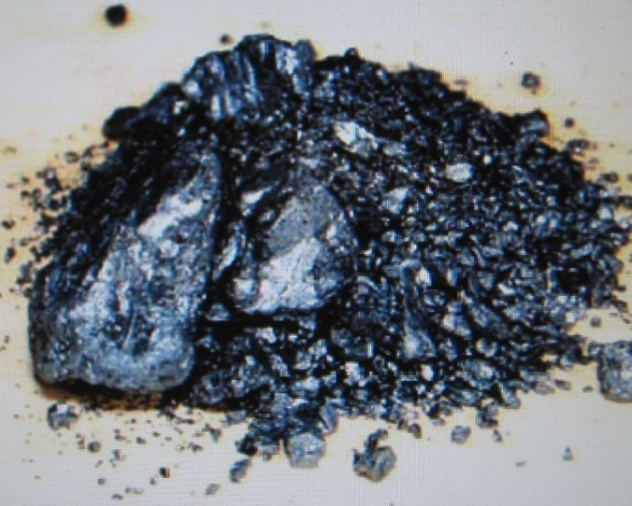
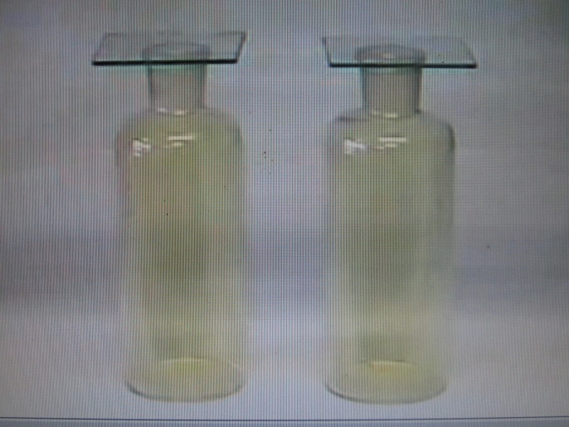
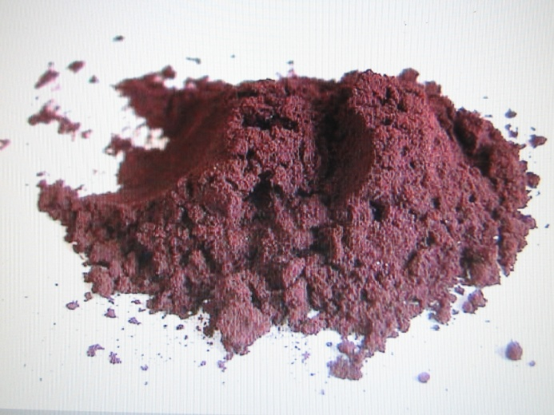
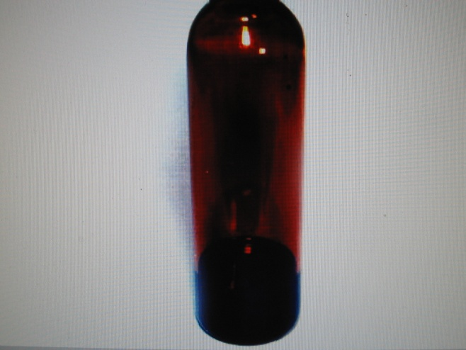
ЦВЕТОВАЯ ПАЛИТРА.
А З О Т
Й О Д
С Е Р А
Х Л О Р
ФОСФОР КРАСНЫЙ
Б Р О М

Slide 11

?
В чем причина
разнообразия физических свойств
у неметаллов ?
?
?

Slide 12
Такое разнообразие свойств является
следствием образования неметаллами
двух типов кристаллических решеток:
МОЛЕКУЛЯРНОЙ
АТОМНОЙ
●
Р
●
Р
●
●
●
●
●
●
●
Р
Р
●
●
●
Кристалл белого фосфора (Р4 )
●
●
●
●
Кристаллы алмаза ( С )

Slide 13
Что такое
аллотропия?
Аллотропия – это способность
одного и того же химического
элемента образовывать несколько
простых веществ.

Slide 14
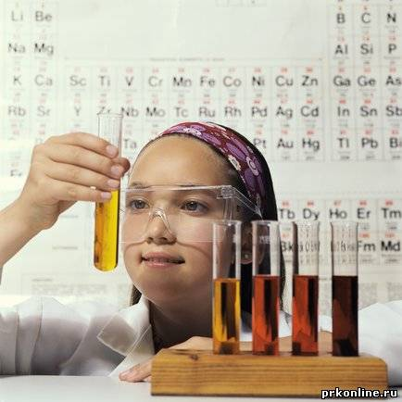
Каковы
причины
аллотропии
неметаллов?

Slide 15

Аллотропия неметаллов является следствием:
Разных типов
кристаллических
решеток и разной
структуры кристаллических решеток
Разного состава
молекул
аллотропных
модификаций
( О2 и О3).

Slide 16
Типы кристаллических
решеток
АТОМНАЯ
МОЛЕКУЛЯРНАЯ
●
Белый фосфор (Р4)
●
●
Алмаз (С)
Графит (С)
●
Кислород (О2)
Азот ( N2)
●
ТЕТРАЭДРИЧЕСКАЯ
СТРУКТУРА
АТОМНОЙ
РЕШЕТКИ
СЛОИСТАЯ
СТРУКТУРА
АТОМНОЙ
РЕШЕТКИ

Slide 17
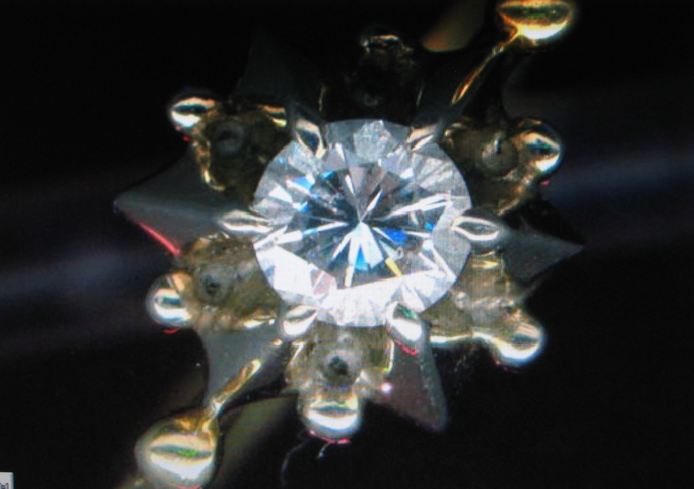
А Л М А З

Slide 18
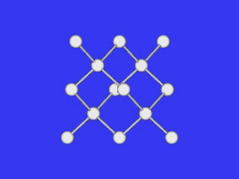

Slide 19
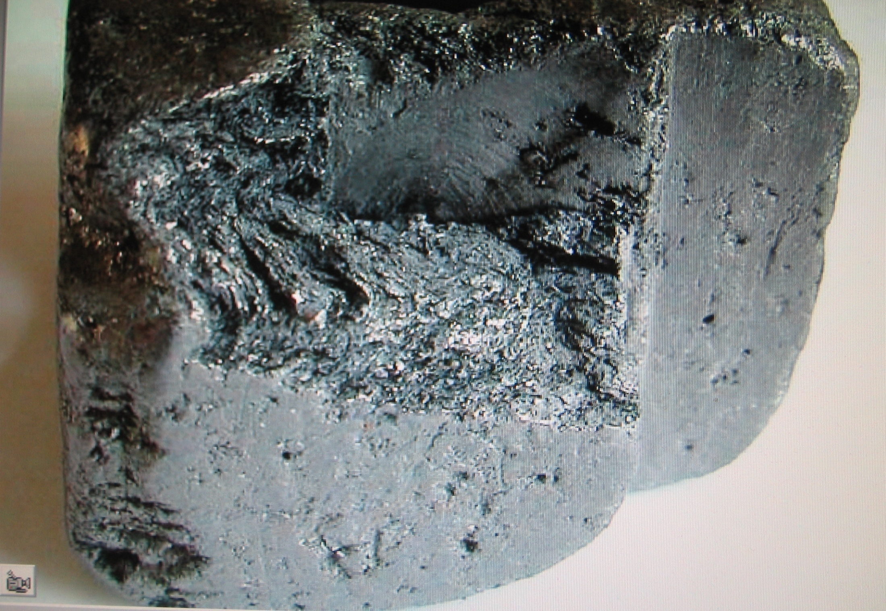
Г Р А Ф И Т

Slide 20
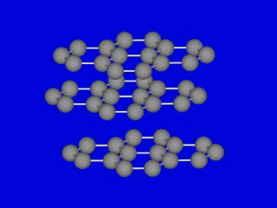

Slide 21
Источники материалов:
1.Габриелян О.С. Химия. 9 класс: учебник для общеобразовательных
учреждений.(базовый) - М.: Дрофа, 2007.
2. Габриелян О.С., Методическое пособие.
Химия. 8-9 класс. - М.: Дрофа, 2008.
3. Габриелян О.С., Настольная книга учителя.
Химия. 9 класс. - М.: Дрофа, 2007.
4. CD-ROM "Химия для всех".

